Slide 1


ECAM LaSalle Bordeaux
Projet Robotique
Team Jaulec
FIRST Robotics Competition
Recherche de partenaires & sponsors

Slide 2

Notre défi:
Conception et construction d’un robot en partant d’un kit de base pour la FIRST Robotics Competition
Projet réalisé par des étudiants ingénieurs de l’ECAM LaSalle Bordeaux
Mise en pratique : mécanique, électronique, programmation, gestion de projet
Premier vrai défi technique réalisé dans un temps limité

Slide 3
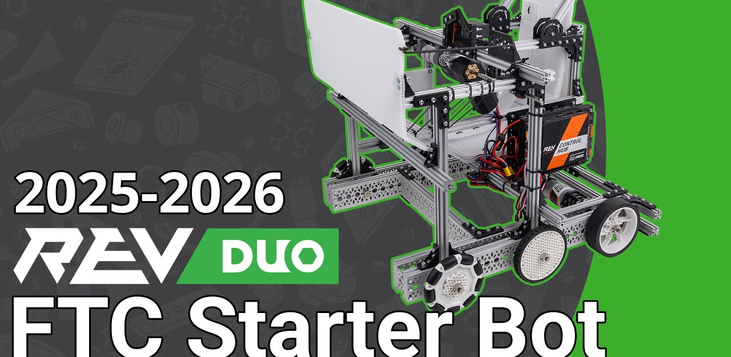
Présentation
Voici un exemple de robot pouvant participer à la compétition
Ce robot doit récupérer des balles dans un certain ordre et les lancer dans un panier

Slide 4
Objectifs
Concevoir un robot performant et à la hauteur des attentes pour la compétition
Travailler en équipe sur un projet d’ingénierie complet
Représenter notre école l’ECAM
LaSalle Bordeaux
Développer des compétences techniques et humaines

Slide 5

Pourquoi avons-nous besoin de partenaires ?
Le financement pourrait nous permettre :
L’achat de composants électroniques (moteur, fils)
La construction mécanique et matériaux
Les tests et développement du robot

Slide 6
Ce que nous proposons aux partenaires
Présence visible de votre logo sur le robot
Visibilité sur nos réseaux sociaux (Instagram)
Association à un projet étudiant innovant

Slide 7
Le montant du financement
L’aide financière que nous vous demandons n’est pas fixe.
Elle dépend uniquement de vos possibilités

Slide 8
Contact
Email : joantouchagues@gmail.com
Téléphone : 06 70 12 24 56
Instagram : @jaulec_robotics

